Slide 1
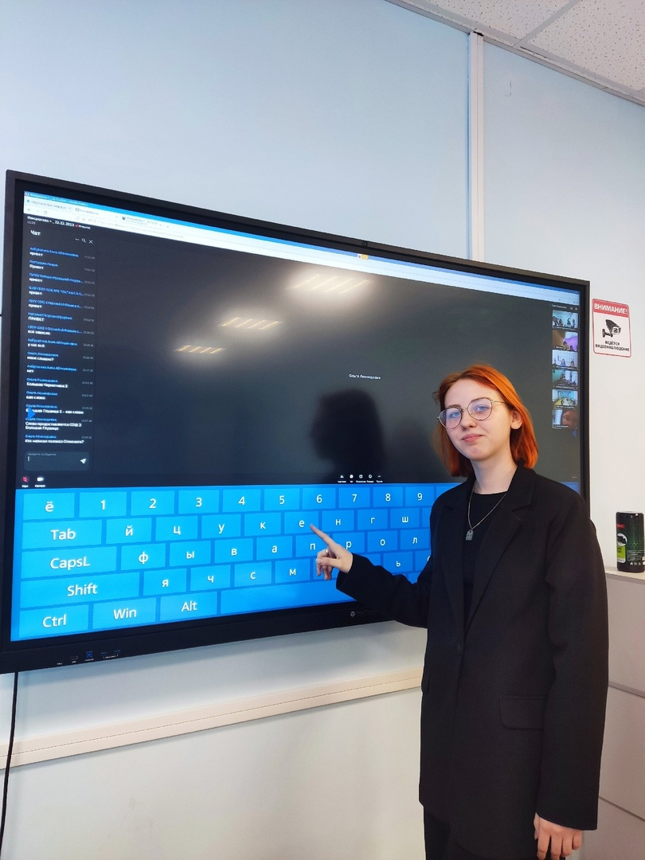
Деятельность психолого-педагогических классов (ППК) в 2023 Встреча ППК на окружном слёте инициативных групп

Slide 2
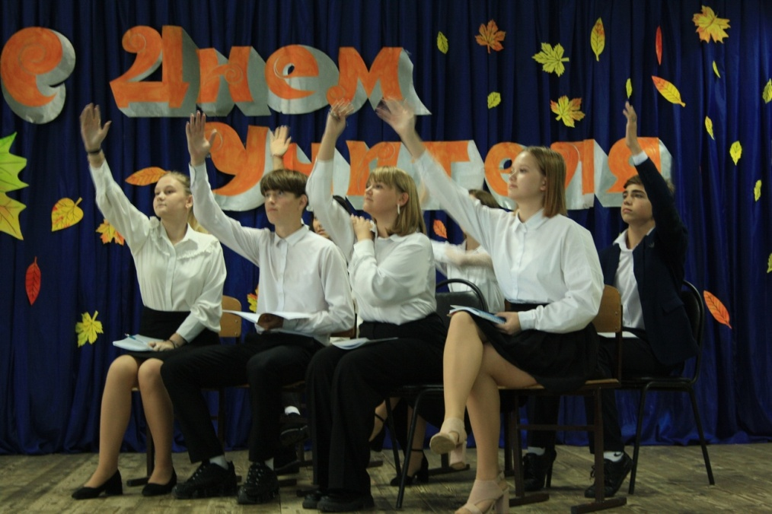
Деятельность психолого-педагогических классов (ППК) в 2023 День учителя

Slide 3
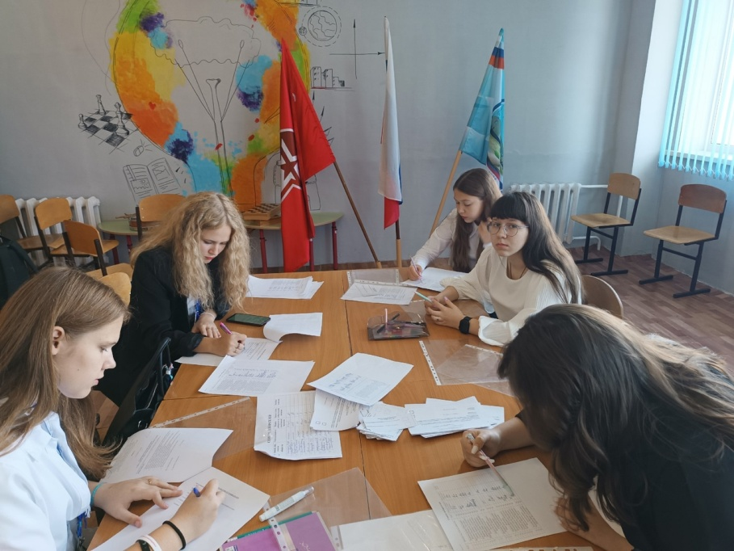
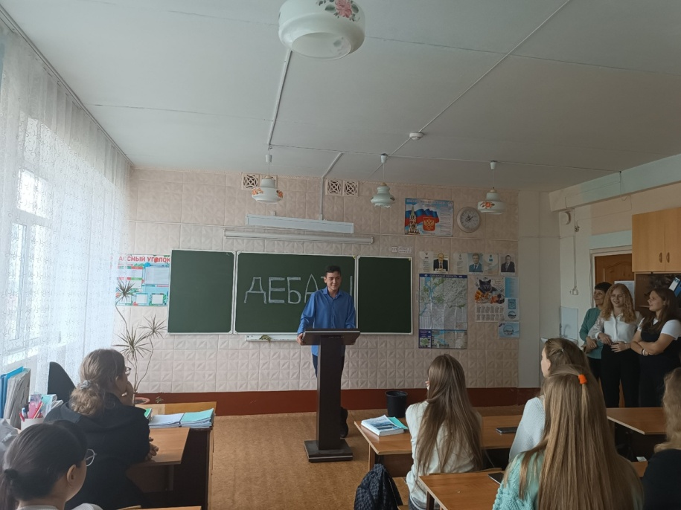
Деятельность психолого-педагогических классов (ППК) в 2023 Выборы ученического самоуправления

Slide 4
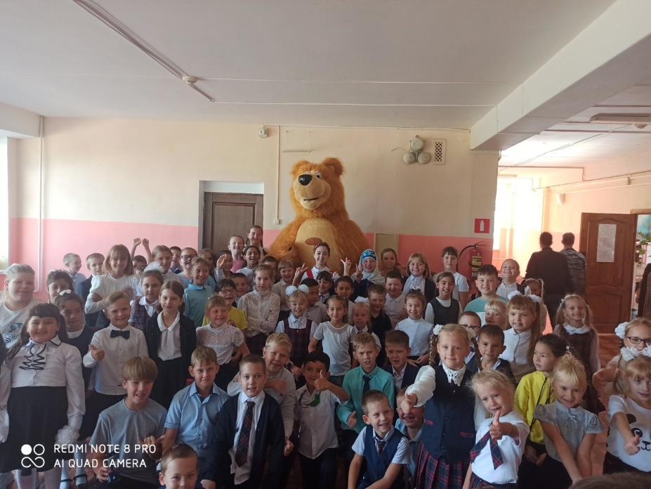
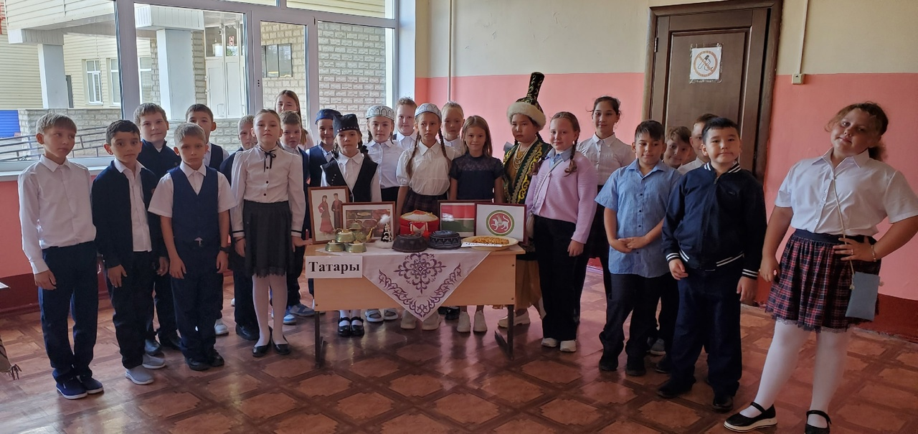
Деятельность психолого-педагогических классов (ППК) в 2023 Дружба народов

Slide 5
Деятельность психолого-педагогических классов (ППК) в 2023 День здоровья

Slide 6
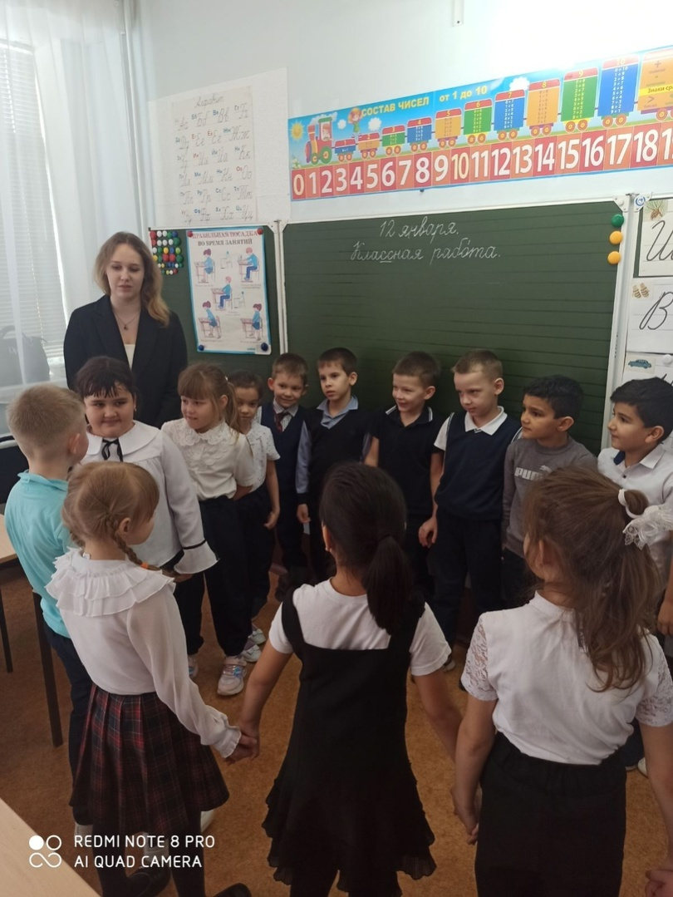
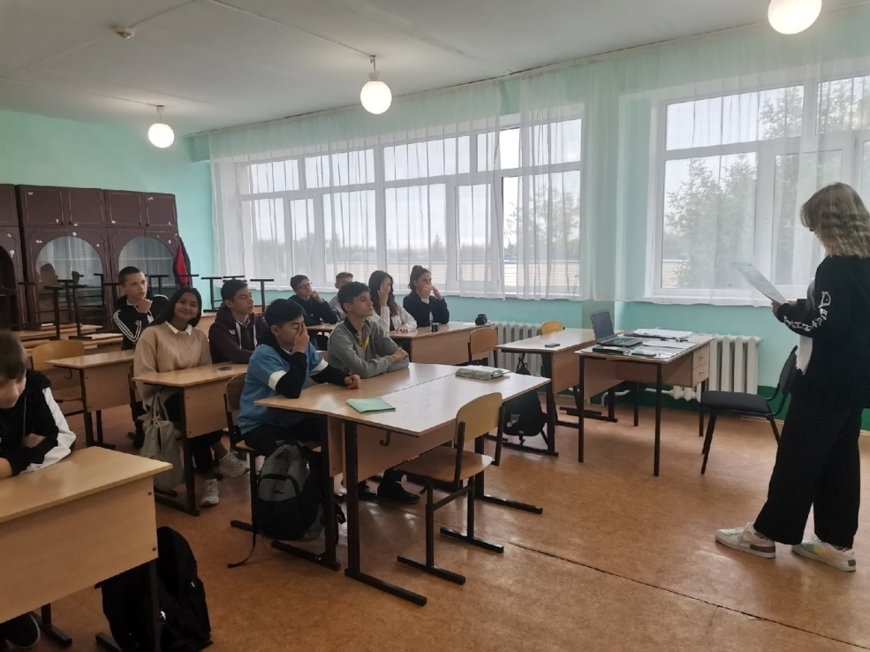
Деятельность психолого-педагогических классов (ППК) в 2023 Акция «Добро каждый день»

Slide 7
Деятельность психолого-педагогических классов (ППК) в 2023 Акция «Добро каждый день»

Slide 8
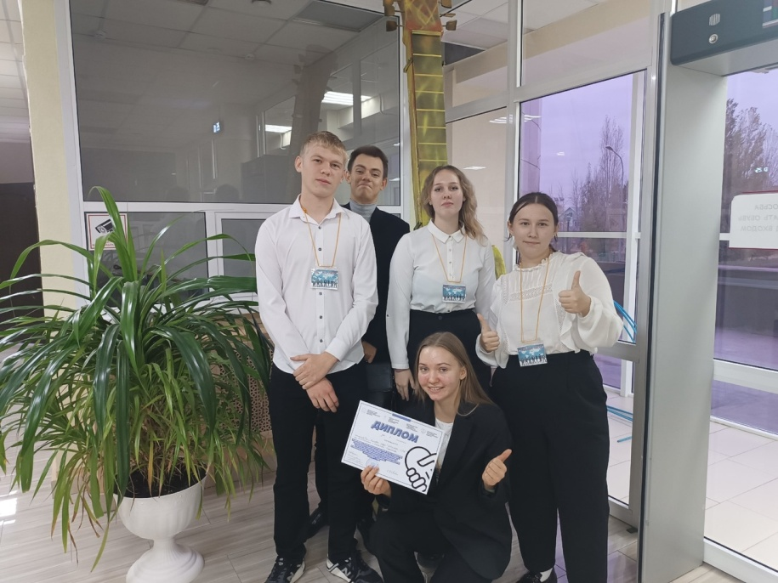
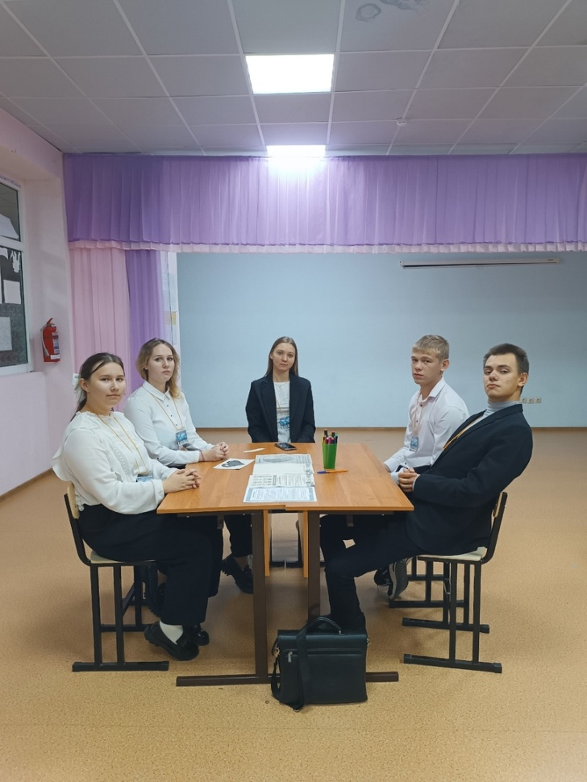
Деятельность психолого-педагогических классов (ППК) в 2023 «Диалог на равных»

Slide 9
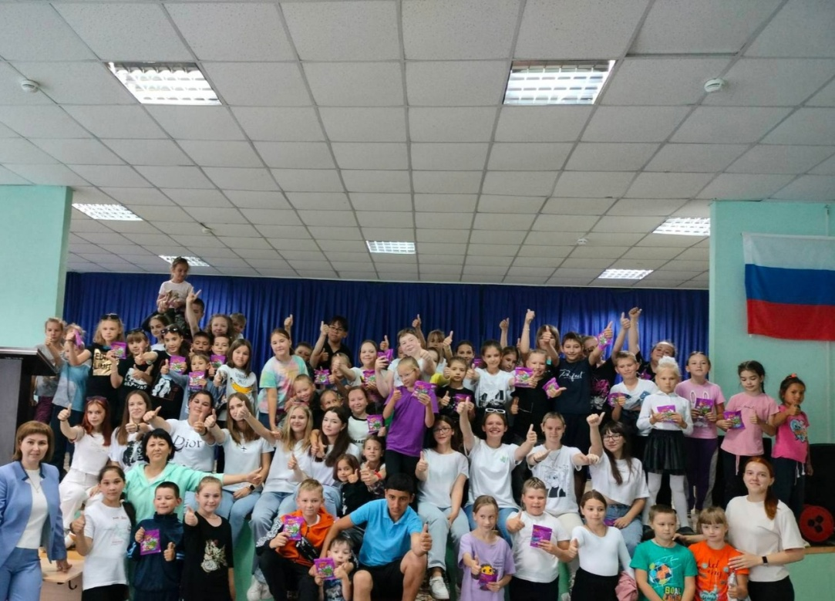
Деятельность психолого-педагогических классов (ППК) в 2023 «День первых»

Slide 10
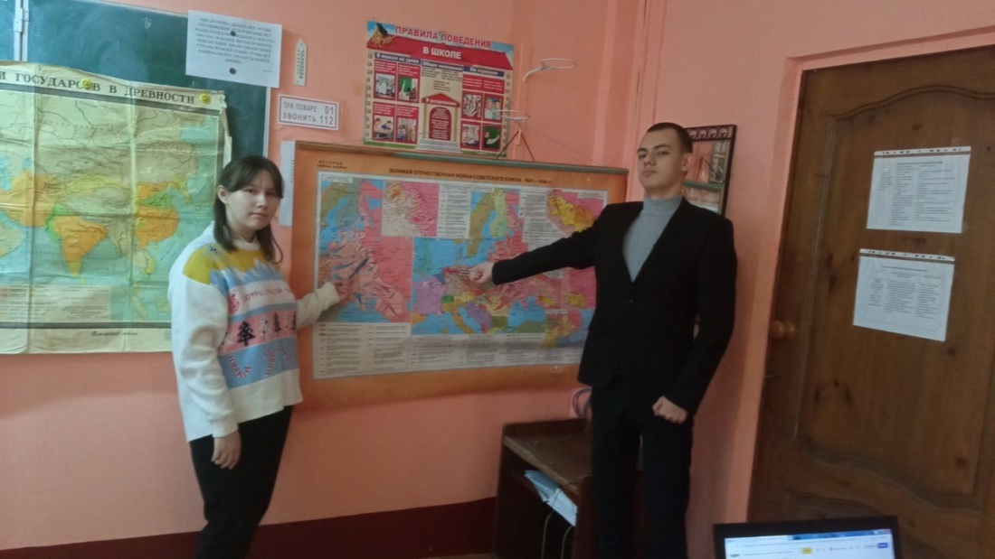
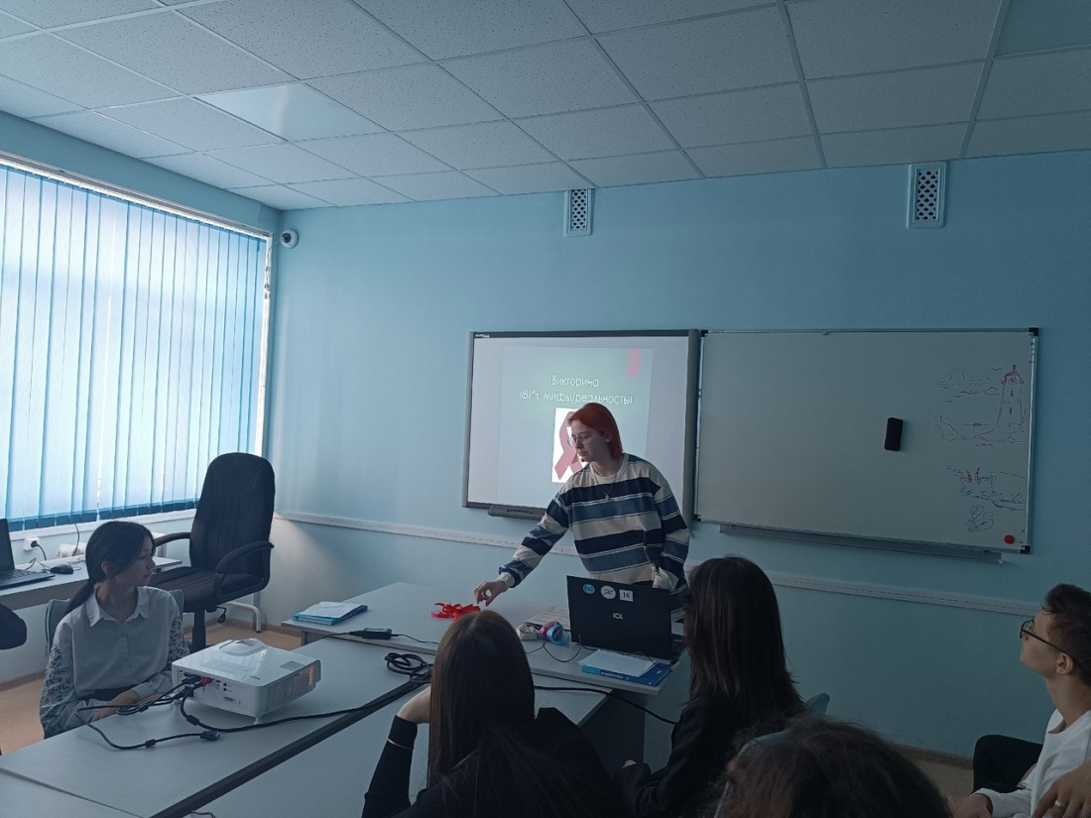
Деятельность психолого-педагогических классов (ППК) в 2023 «Классные часы»

Slide 11
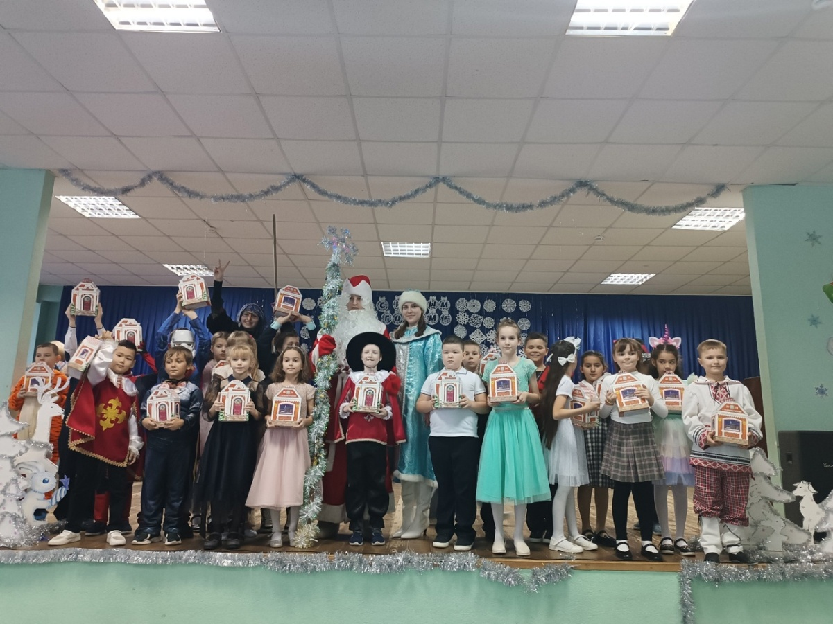
Деятельность психолого-педагогических классов (ППК) в 2023 «Новый год в начальной школе»

Slide 12
Деятельность психолого-педагогических классов (ППК) в 2023 «Региональная встреча Движения Первых»

Slide 13
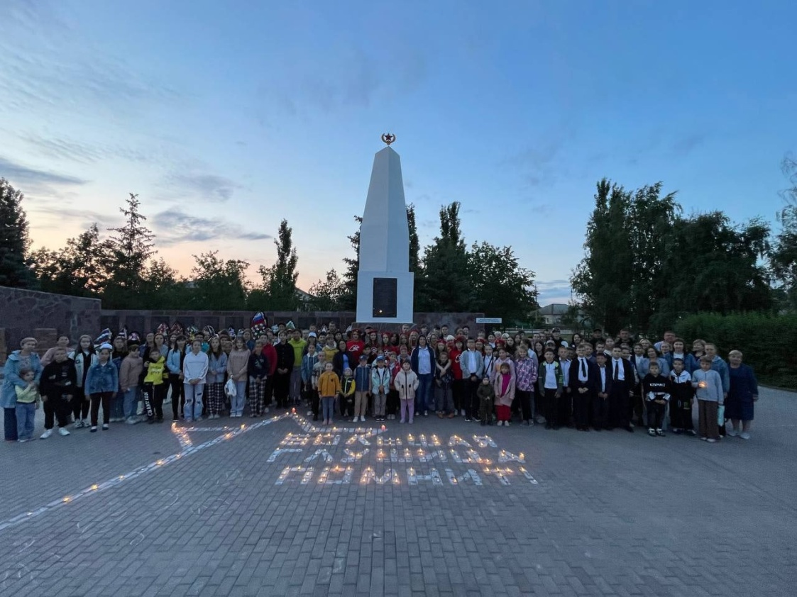
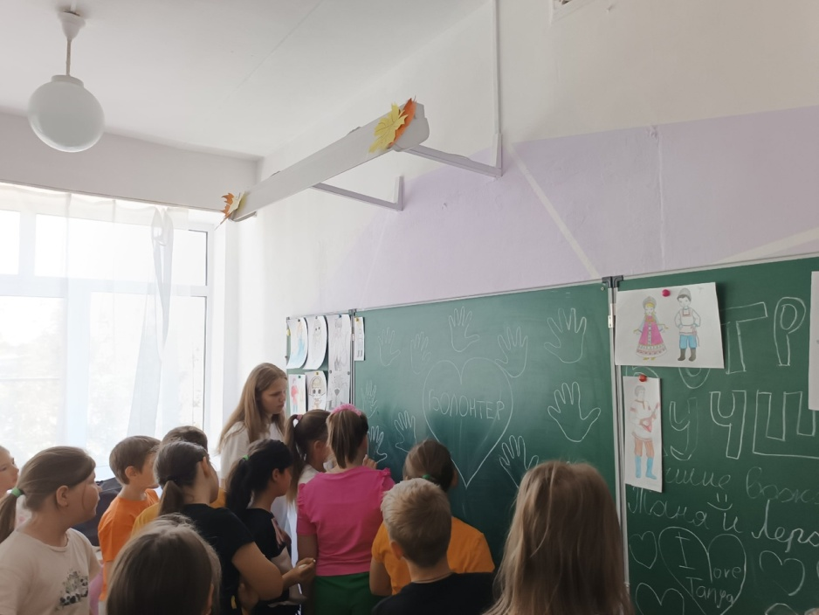
Деятельность психолого-педагогических классов (ППК) в 2023 «Лагерь дневного пребывания»

